Slide 1
모듈의 이해 10주차_01_01
한 동 대 학 교 김경미 교수

Slide 2
학습목표
모듈 이해하기
string 모듈 활용하기
random 모듈 활용하기

Slide 3
모듈(Modules)
표준라이브러리(standard library)의 일부분
파이썬 프로그램에서 사용되기 위한 명령문을 포함하고 있는 파일
프로그래밍에 앞서 구현하려는 기능이 파이썬 라이브러리 모듈에 있는지 여부 확인 필요
Turtle, random 모듈을 이미 사용해 봄
random, datetime, math, string, turtle, tkinter, file 등 200여개 모듈 존재

Slide 4
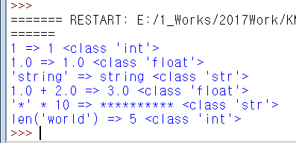
내장형 모듈 1
# eval()
def dump(expression) :
result = eval(expression)
print(expression, "=>", result, type(result))
dump("1")
dump("1.0")
dump("'string'")
dump("1.0 + 2.0")
dump("'*' * 10")
dump("len('world')")

Slide 5
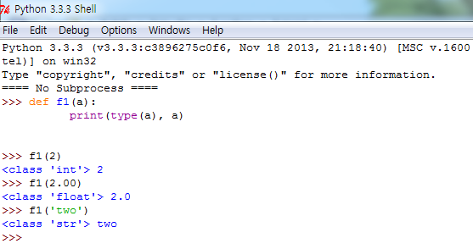
내장형 모듈 2
>>> def f1(a):
print(type(a), a)
>>> f1(1)
>>> apply(f1, (1, 2 + 3))

Slide 6
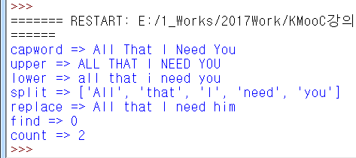
모듈 String
import string
text = "All that I need you"
print("capword", "=>", string.capwords(text))
print("upper", "=>", text.upper())
print("lower", "=>", text.lower())
print("split", "=>", text.split(" "))
print("replace", "=>", text.replace("you", "him"))
print("find", "=>", text.find("All"))
print("count", "=>", text.count("e"))

Slide 7
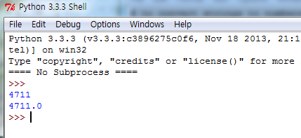
String을 숫자로 변환하기
# to convert strings to numbers
print(int("4711"))
print(float("4711"))

Slide 8
연습문제 1
스트링 변환하기
사용자에게 20글자 이상의 영어문장을 입력 받는다
알파벳이 몇 개로 구성되었는지 출력한다
대문자, 소문자 각각 몇 개로 구성되었는지 출력한다

Slide 9

연습문제 1 코드
input_str = input(“20글자이상 영어문장 입력: ")
alpha = 0
upper = 0
lower = 0
for letter in input_str:
alpha = alpha + letter.isalpha()
upper = upper + letter.isupper()
lower = lower + letter.islower()
print("알파벳 개수: ", alpha, “, 대문자 개수: ", upper, “, 소문자 개수: ", lower)

Slide 10
연습문제 2
스트링 변환하기
사용자에게 20글자 이상의 영어문장을 입력 받는다
대문자는 소문자로, 소문자는 대문자로 변환한다
또한 공백은 ‘+’로 변환한 후 출력한다

Slide 11

연습문제 2 코드
input_str = input(“20글자이상 영어문장 입력: ")
re=''
for letter in input_str:
if letter.isalpha():
re += letter.swapcase()
elif letter == ' ':
re += '+'
else:
re += letter
print("변환 후 : ", re)

Slide 12
연습문제 3
랜덤 모듈 이용하기
사용자에게 0~100 수 중 하나를 입력받는다.
랜덤으로 0~100수 중 하나를 리턴한다.
사용자가 입력한 수가 랜덤 수 보다 크거나 같으면 “Hello”, 작으면 “Hi”를 출력

Slide 13

연습문제 3 코드
import random
num = int(input("0과 100사이 숫자를 입력하세요"))
rand_num = random.randint(0, 101)
print("랜덤으로 만들어진 수는 ",rand_num,"입니다")
if num >= rand_num:
print("Hello")
else:
print("Hi")

Slide 14
강의 요약
모듈(module)이란
표준 라이브러리의 일부분
파이썬 프로그램에서 사용되기 위한 명령문을 포함하고 있는 파일
string 모듈 활용해 보기
.upper(), .lower(), .split() 등

Slide 15
목표 달성 질문
기억나는 모듈명 3가지를 기술하시오

Slide 16
datetime module 10주차_01_02
한 동 대 학 교 김경미 교수

Slide 17
학습목표
datetime 모듈 활용해 보기

Slide 18
Datetime module(1)
https://docs.python.org/3/library/datetime.html?highlight=datetime#module-datetime
날짜와 시간 관련 기능을 제공
class datetime.date
Gregorian calendar 기준
Year, month, day
class datetime.time
Hour, minute, second, microsecond
class datetime.datetime
Class date, time을 합친 것

Slide 19
date object
이상적인 달력에서의 날짜(년, 월, 일)를 나타냄
Method | 설명
date.today() | 현재 지역 날짜 반환
date.fromisoformat(date_string) | YYYY-MM-DD 형식으로 반환
date.replace(year=self.year, month=self.month, day=self.day) | 키워드 인자로 새로운 값이 주어진 매개 변수들을 제외하고, 같은 값을 가진 date를 반환
date.weekday() | 정수로 요일 반환
date.ctime() | 날짜를 나타내는 문자열 반환

Slide 20
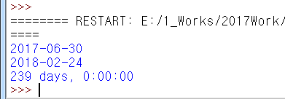
date object 예제 1
날짜를 불러오고, 날짜 간의 마이너스가 가능하다
import time
from datetime import date
today = date.today()
print(today)
Bday = date(today.year+1, 2, 24)
print(Bday)
due = abs(Bday - today)
print(due)

Slide 21

date object 예제 2
import time, datetime
d = datetime.date.today()
weekday = d.weekday()
print(weekday)
time = d.ctime()
print(time)

Slide 22
datetime object
date 객체와 time 객체의 모든 정보를 포함하는 단일 객체
Method | 설명
datetime.today() | 현재 지역 datetime을 반환
datetime.now(tz=None) | 현재의 지역 날짜와 시간을 반환
datetime.replace() | 입력된 값을 변경된 datetime 객체로 반환
datetime.timetuple() | time.
datetime.combine(date, time, tzinfo=self.tzinfo) | 지정된 date 객체와 같은 날짜 구성 요소와 지정된 time 객체와 같은 시간 구성 요소를 갖는 새 datetime 객체를 반환
datetime.utcnow() | tzinfo가 None인 현재 UTC 날짜와 시간을 반환

Slide 23
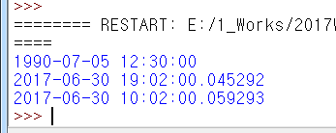
datetime object 예제1
.combine
.now
.utcnow, 협정 세계시(Coordinated Universal Time, UTC)
from datetime import date, time, datetime
d=date(1990, 7,5)
t=time(12,30)
print(datetime.combine(d, t))
print(datetime.now())
print(datetime.utcnow())

Slide 24
datetime object 예제2
from datetime import datetime
d = datetime.now()
print(d)
d1 = d.replace(hour=15, minute=30)
print(d1)
d2 = d.timetuple()
print(d2)

Slide 25
time object
특정 날짜와 관계없는 (지역) 시간을 나타냄
Method | 설명
time.replace([hour[, minute[ , second[, microsecond[, tzinfo]]]]]) | 입력된 값으로 수정된 time 객체를 반환
time.isoformat | 'HH:MM:SS.mmmmmm’ 형식으로 반환
time.strftime(format) | 지정된 포맷에 맞춰 time 객체의 정보를 문자열로 반환.

Slide 26

time object 예제
from datetime import time
t = time(4,32,50)
print(t)
t1 = t.replace(hour=7,second=43)
print(t1)
t2 = t1.strftime("%H시 %M분 %S초")
print(t2)

Slide 27
연습문제 1
부모님 생일이 며칠 남았는지 계산하려고 한다
사용자에게 생일을 입력 받는다
오늘부터 생일까지 며칠 남았는지 계산하여 출력한다

Slide 28
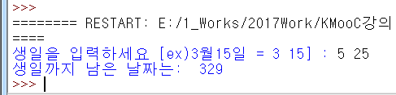
연습문제 1 코드
from datetime import date
birthday = input("생일을 입력하세요 [ex)3월15일 = 3 15] : ")
birthday = birthday.split()
today = date.today()
birthday = date(today.year, int(birthday[0]), int(birthday[1]))
due = birthday - today
if due.days < 0:
next_birthday = date(today.year + 1, birthday.month, birthday.day)
due = next_birthday – today
print("생일까지 남은 날짜는: ", due.days)

Slide 29
연습문제 2
날짜를 입력하면 해당 날짜의 요일을 출력하려고 한다
datetime.date(년, 월, 일).weekday() 함수 사용한다
Weekday() 는 return 값이 숫자이므로
요일 리스트를 만들어 변환하는 과정을 추가한다

Slide 30
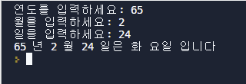
연습문제 2 코드
import datetime
yy = int(input("연도를 입력하세요: "))
mm = int(input("월을 입력하세요: "))
dd = int(input("일을 입력하세요: "))
dayString = ["월", "화", "수", "목", "금", "토", "일"]
day = datetime.date(yy,mm,dd).weekday()
day = dayString[day]
print(yy,"년", mm, "월", dd, "일은", day, "요일 입니다")

Slide 31
강의 요약
datetime 모듈 활용해 보기
.today(), .year(), .month(), .day() 등

Slide 32
목표 달성 질문
날짜와 관련된 함수를 지원하는 모듈명을 기술하시오

Slide 33
tkinter module 10주차_02_01
한 동 대 학 교 김경미 교수

Slide 34
학습목표
tkinter 모듈 활용하기

Slide 35
그래픽 처리 Tkinter module
웹 프로그래밍을 할 수 있도록 GUI를 제공
Tool Kit for interactive programming
ttk library를 같이 활용
Tkinter widgets
Button
Checkbutton
Entry
Frame
Label
Menubutton

Slide 36
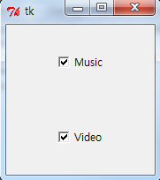
Checkbutton
from tkinter import *
top = Tk()
CheckVar1 = IntVar()
CheckVar2 = IntVar()
C1 = Checkbutton(top, text = "Music", variable = CheckVar1, onvalue = 1, offvalue = 0, height=5, width = 20)
C2 = Checkbutton(top, text = "Video", variable = CheckVar2, onvalue = 1, offvalue = 0, height=5, width = 20)
C1.pack()
C2.pack()
top.mainloop()

Slide 37

Entry widget, 입력 받기
from tkinter import *
top = Tk()
L1 = Label(top, text="User Name")
L1.pack(side = LEFT)
E1 = Entry(top, bd =5)
E1.pack(side = RIGHT)
L2 = Label(top, text="Student ID")
L2.pack(side = LEFT)
E2 = Entry(top, bd =5)
E2.pack(side = RIGHT)
top.mainloop()

Slide 38
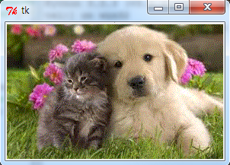
Displaying Images
from tkinter import *
from tkinter import ttk
frame = ttk.Frame()
frame['padding'] = (5,10)
frame['borderwidth'] = 2
frame['relief']='sunken'
frame.grid()
label = ttk.Label(text='Full name;')
image = PhotoImage(file='cat_dog.gif')
label['image'] = image
label.grid()

Slide 39
연습문제 1
국어, 수학, 영어 중 가장 높은 성적의 과목을 체크하고
3개 과목 점수를 입력 받는다

Slide 40
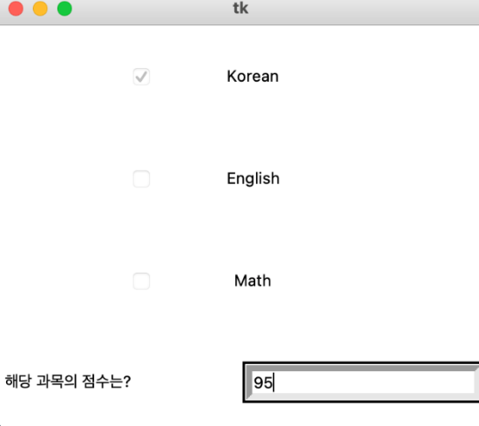
연습문제 1, 답안
from tkinter import *
top = Tk()
CheckVar1 = IntVar()
CheckVar2 = IntVar()
CheckVar3 = IntVar()
korean = Checkbutton(top, text = "Korean", variable = CheckVar1, onvalue = 1, offvalue = 0, height=5, width = 20)
english = Checkbutton(top, text = "English", variable = CheckVar2, onvalue = 1, offvalue = 0, height=5, width = 20)
math = Checkbutton(top, text = "Math", variable = CheckVar3, onvalue = 1, offvalue = 0,height=5, width = 20)
korean.pack()
english.pack()
math.pack()
score = Label(top, text="해당 과목의 점수는? ")
score.pack(side = LEFT)
E1 = Entry(top, bd =5)
E1.pack(side = RIGHT)
top.mainloop()

Slide 41
강의 요약
tkinter module 활용하기
tkinter module: 그래픽 처리 기능. GUI 제공
ttk library를 같이 활용

Slide 42
목표 달성 질문
Tkinter를 사용하면, 결과가 어떤 형태로 나타나는가?

Slide 43
os module 10주차_02_02
한 동 대 학 교 김경미 교수

Slide 44
학습목표
os 모듈 활용하기

Slide 45
다양한 모듈
다양한 모듈
sys | 프로그램 실행 환경과 관련한 정보를 제공
os | 파일, 프로세스, 디렉토리 등 다양한 운영체제 기능 제공
htmllib | HTML 분석 모듈
cgi | cgi-bin에서 파이썬으로 웹 응용 작성을 도움

Slide 46
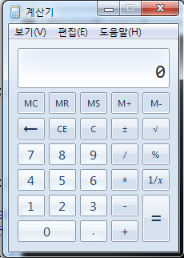
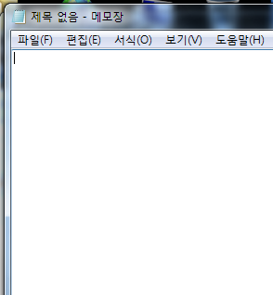
Operating System Modules (1)
os module
다수의 운영체제 함수들에 통일된 인터페이스를 제공
>>> from os import *
>>> system(‘calc’)
>>> system(‘notepad’)

Slide 47
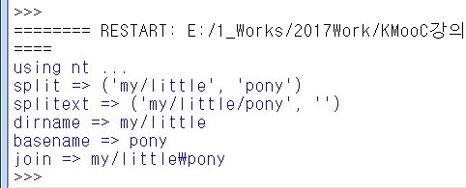
Operating System Modules (2)
# Using the os.path module to handle filename
import os
filename = "my/little/pony"
print("using", os.name, "...")
print("split", "=>", os.path.split(filename))
print("splitext", "=>", os.path.splitext(filename))
print("dirname", "=>", os.path.dirname(filename))
print("basename", "=>", os.path.basename(filename))
print("join", "=>", os.path.join(os.path.dirname(filename), os.path.basename(filename)))

Slide 48
Operating System Modules (3)
>>> import sys
>>> sys.path
['', '/Users/hyerm2/Documents', '/Library/Frameworks/Python.framework/Versions/3.9/lib/python39.zip', '/Library/Frameworks/Python.framework/Versions/3.9/lib/python3.9', '/Library/Frameworks/Python.framework/Versions/3.9/lib/python3.9/lib-dynload', '/Library/Frameworks/Python.framework/Versions/3.9/lib/python3.9/site-packages’]
>>> sys.path.append("C:/python/mymod")
>>> sys.path
['', '/Users/hyerm2/Documents', '/Library/Frameworks/Python.framework/Versions/3.9/lib/python39.zip', '/Library/Frameworks/Python.framework/Versions/3.9/lib/python3.9', '/Library/Frameworks/Python.framework/Versions/3.9/lib/python3.9/lib-dynload', '/Library/Frameworks/Python.framework/Versions/3.9/lib/python3.9/site-packages', 'C:/python/mymod']
>>> sys.exit()

Slide 49
연습문제 1
주어진 경로의 파일/디렉토리 경로를 출력하고,
path를 디렉토리와 파일로 분리하여 출력하라.

Slide 50
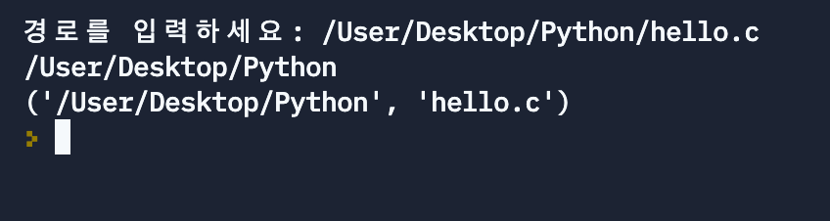
연습문제 1, 답안
import os.path
paths = input("경로를 입력하세요: ")
print(os.path.dirname(paths))
print(os.path.split(paths))

Slide 51
강의 요약
os 모듈 활용하기
다수의 운영체제 함수들에 통일된 인터페이스 제공

Slide 52
목표 달성 질문
os module 활용하면 path 추가 할수 있나요?

Slide 53
사용자 정의 모듈 10주차_02_03
한 동 대 학 교 김경미 교수

Slide 54
학습목표
사용자가 만드는 모듈 정의하고 이해하기
다양한 모듈 소개

Slide 55
사용자가 만드는 모듈
자주 사용하는 함수들을 모아서 모듈로 사용 가능
관련 있는 함수들은 모아서, 몇 개의 사용자 정의 모듈을 만들면
코딩 소요 시간 감소
다른 사람과 같이 작업할 때, 공유해야 함
사용 방법
사용하고 싶은 함수들이 있는 파일 이름을 import
import 한 모듈을 하나의 객체로 받음
객체.함수이름()

Slide 56
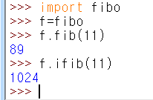
사용자가 만드는 모듈 1
# filename; fibo.py
# Fibonacci numbers module
def fib(n) :
if n == 0 :
return 0
elif n == 1 :
return 1
else :
return fib(n-1) + fib(n-2)
def ifib(n) :
a = 0
b = 1
for i in range(n) :
a = b
b = a + b
return a
Fibo.py안에 함수 2개를 선언한다
이 함수들을 사용하고 싶은 곳에서, import fibo
쓰면, 저장되어 있는 함수 2개 사용 가능하다

Slide 57
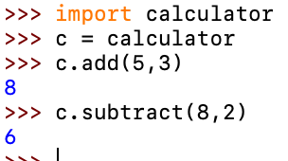
사용자가 만드는 모듈 2
# filename; calculator.py
# add,subtract numbers module
def add(a,b) :
result = a+b
return result
def subtract(a,b) :
result = a-b
return result

Slide 58
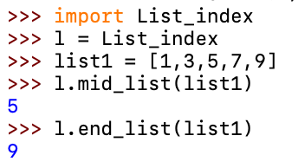
사용자가 만드는 모듈 3
# filename; List_index.py
# mid,end list module
def mid_list(a) :
len_list = len(a)
if len_list%2!=0:
len_list = len_list-1
mid = len_list//2
return a[mid]
def end_list(a) :
len_list = len(a)
return a[len_list-1]

Slide 59
연습문제 1
자주 사용하는 함수 3개를 저장하여 ‘freq.py’에저장한다
import freq 사용하여 저장 된 함수 3개를 사용해 본다

Slide 60
연습문제 1 코드
from datetime import date
def cal_birthday(month, day):
today = date.today()
birthday = date(today.year, month, day)
due = birthday - today
if due.days < 0 :
next_birthday = date(today.year + 1, birthday.month, birthday.day)
due = next_birthday - today
print("생일까지 남은 날짜는: ", due.days)
import math
import cmath
def deter(a, b, c):
return math.pow(b, 2) - 4*a*c
# continue to..

Slide 61
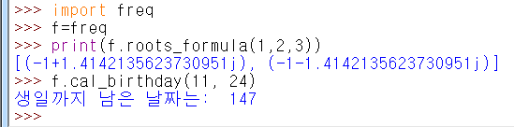
연습문제 1 코드
def roots_formula(a, b, c):
if deter(a,b,c) >= 0:
root01 = (-b + math.sqrt(deter(a,b,c)))/ (2*a)
root02 = (-b - math.sqrt(deter(a,b,c)))/ (2*a)
else:
root01_real = -b/(2*a)
root01_imag = (math.sqrt(math.fabs(deter(a,b,c))))/ (2*a)
root02_real = -b/(2*a)
root02_imag = (math.sqrt(math.fabs(deter(a,b,c))))/ (2*a)
root01 = root01_real + root01_imag * 1j
root02 = root02_real - root02_imag * 1j
return [root01, root02]

Slide 62
연습문제 2
‘operators.py’에 덧셈, 뺄셈, 곱셈 과정과 결과를 함께 출력하는 함수 3개를 만든다
Import 하여 사용해본다

Slide 63
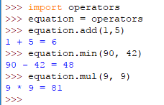
연습문제 2 코드
#operators.py
def add(a, b):
print(a, '+', b, '=', a+b)
def mul(a, b):
print(a, '*', b, '=', a*b)
def min(a, b):
print(a, '-', b, '=', a-b)

Slide 64
강의 요약
사용자가 만드는 모듈 정의하기
자주 사용하는 함수들을 모아서 모듈로 정의
관련 함수들을 모아 공동 작업자와 공유 가능

Slide 65
목표 달성 질문
사용자가 정의하는 모듈을 만들 때, 해당 파일의 확장자는 무엇으로 해야 하는가?

Slide 66
재귀함수 개요 10주차_03_01
한 동 대 학 교 김경미 교수

Slide 67
학습목표
재귀 함수가 무엇인지 이해하기
재귀 함수를 반복문으로 변경해보기

Slide 68
재귀함수(Recursive function)
재귀(Recursion)
함수가 바디에서 자기 자신을 호출하는 프로그래밍의 메소드 혹은 함수
재귀함수
재귀로 정의된 함수를 지칭(비공식적으로 종종 사용됨)
재귀 함수에는 종료 조건을 반드시 명시해야 함
그렇지 않은 경우에 무한 루프로 빠질 수 있음

Slide 69
재귀함수(Recursive function)
재귀 함수 조건
Recursive Step : 자기자신을 호출하는 단계
Termination Step : 종료 단계

Slide 70
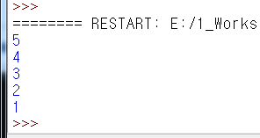
스스로 부르는 함수
def countdown(n) :
print(n)
if n > 1 :
countdown(n-1)
countdown(5)

Slide 71

재귀 함수, pow
def pow(n1, n2) :
if n2 == 0 :
return 1
else:
return( n1 * pow(n1, n2-1) )
print(pow(3, 8))

Slide 72
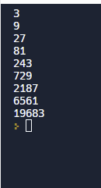
재귀 함수, f(n) = 3 의 n승
f(n) = 3의 n승, 재귀 함수 버전을 생각해보자
def mult3(n) :
if n >=1 :
return 3*mult3(n-1)
else:
return 1
for i in range(1,10) :
print(mult3(i))

Slide 73
연습문제 1, 문제와 코드
바로 이전 슬라이드 코드를 재귀함수 아닌 문장으로 수정해 보시오!
def mult3(n) :
if n == 1 :
return 3
else:
return 3**n
for i in range(1,10) :
print(mult3(i))

Slide 74
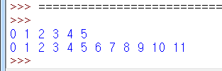
재귀 함수, pattern()
def pattern(n) :
if n == 0 :
print(0, end=‘ ')
else:
pattern(n-1)
print(n, end=' ')
pattern(5)
print()
pattern(11)

Slide 75
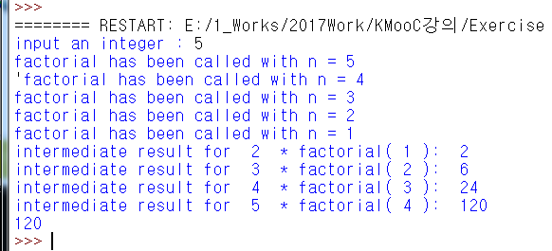
재귀 함수, factorial
def factorial(n) :
print("factorial has been called with n = " + str(n))
if n == 1 : # terminate condition
return 1
else :
res = n * factorial(n-1)
print("intermediate result for ", n, " * factorial(" ,n-1, "): ",res)
return res
i = int(input("input an integer : "))
print(factorial(i))

Slide 76
연습문제 2, 문제와 코드
2개의 양의 정수 값을 파라미터로 power 함수를 재귀함수로 만드시오
def pow(n1, n2) :
if n2 == 0 :
return 1
else:
return( n1 * pow(n1, n2-1) )
print(pow(3, 4))

Slide 77
강의 요약
재귀 함수가 무엇인지 이해하기
함수가 body에서 자기 자신을 호출하는 프로그래밍의 메소드 혹은 함수
반드시 종료조건을 명시해야 함
재귀 함수를 반복문으로 변경해보기

Slide 78
목표 달성 질문
재귀함수가 무엇인지 설명하시오
재귀함수로 만들어진 코드를 반복문으로 바꿔서 코딩 가능할까요?

Slide 79
재귀함수 연습문제 풀기 10주차_03_02
한 동 대 학 교 김경미 교수

Slide 80
학습목표
재귀함수 관련 연습문제 풀기

Slide 81

재귀함수 예제 1
def sum_num(n):
if n == 0:
return 0
return n + sum_num(n-1)
num = int(input("정수를 입력하시오: "))
print(num,"까지의 정수 합은", sum_num(num))

Slide 82
재귀함수 예제 2
def sum_list(n, li):
if n<=0 or n >= len(li):
return 0
return li[n-1] + sum_list(n-1, li)
list1 = [3,1,5,7,2]
result = sum_list(4,list1)
print("첫번째 부터 네번째까지의 list1의 정수 합은",result)

Slide 83
연습문제 1
피보나치 수열을 재귀 함수로 만드시오
다음과 같이 항이 생성되는 수열
f1 = 1
f2 = 1
f3 = f1 + f2
f4 = f2 + f3
…
fn = fn-1 + fn-2

Slide 84
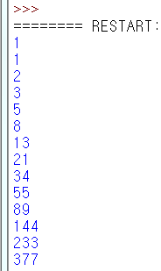
연습문제 1 코드
def fibo(n) :
if n == 1 or n == 2 :
return 1
else :
return fibo(n-1) + fibo(n-2)
for i in range(1,15) :
print(fibo(i))

Slide 85
연습문제 2
정수를 입력 받아
1부터 입력 받은 정수까지의 합을 구하는 함수를 작성한다

Slide 86
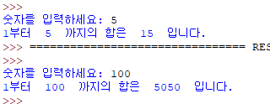
연습문제 2 코드
def sum(n):
if n<=0 :
return 0
else :
return n + sum(n-1)
num = int(input("숫자를 입력하세요: "))
sum = sum(num)
print("1부터 ", num, " 까지의 합은 ", sum, " 입니다.")

Slide 87
강의 요약
재귀함수 관련 연습문제 풀기

Slide 88
목표 달성 질문
factorial 값을 출력하는 재귀함수를 기술하시오

